Slide 1
5. Projektstatusmeeting
Jana Eschwaltrup, Marcel Ochsendorf 07.12.2017

Slide 2
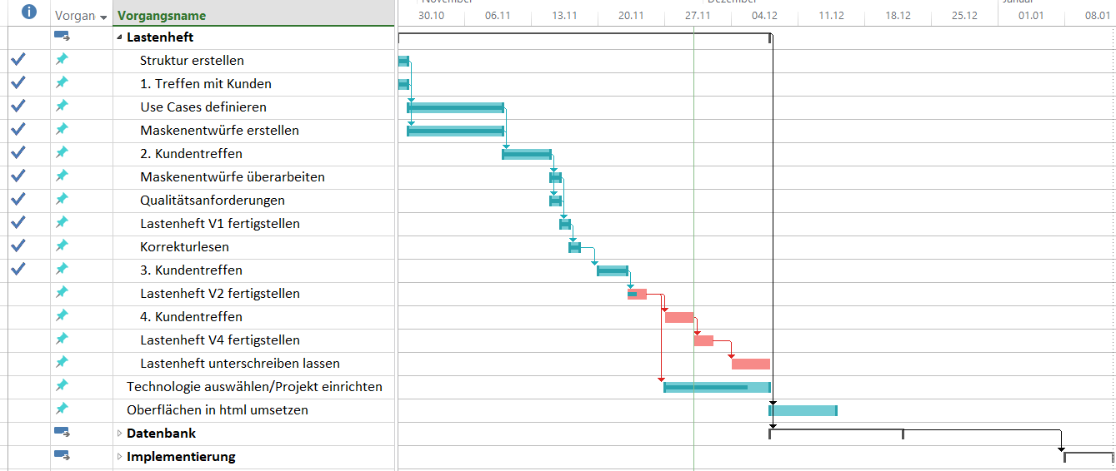
GANTT

Slide 3
Projektstatus 07.12.2017
Letzte Woche
Technologiemanager: ggf. Überarbeitung Lastenheft
Projektmanager: ggf. Überarbeitung Lastenheft
Qualitätsmanager: ggf. Überarbeitung Lastenheft
Vertriebsmanager: Unterschrift für Lastenheft einholen
Nächste Woche
Technologiemanager: Status Projekt des NodeJS-Project checken
Projektmanager: Breakdown der Tasks in Trello
Qualitätsmanager: Start der Implementierung
Vertriebsmanager: Unterschrift für Lastenheft einholen (08.12.17)

Slide 4
Aktueller Stand

Slide 5
Projektstatus 07.12.2017
Team | Projektmitglied | Aufwand aktuell | Aufwand kummuliert
Projektmanager |  | 38 | 105
 | Marcel Ochsendorf | 8 | 45
 | Jana Eschwaltrup | 30 | 60
Vertriebsmanager |  | 7 | 95
 | Calvin Flatt | 0 | 47
 | Marin Jukic | 7 | 48
Technologiemanager |  | 7 | 72
 | Tobias Arndt | 4 | 42
 | Nils Kochendörfer | 3 | 30
Qualitätsmanager | Jonas Kau | 3 | 49

Slide 6
Qualitätsmanagement: Stand Lastenheft
Fertig:
Lastenheft
TODOs:
Unterschrift (angesetzt für den 08.12.17)

